Slide 1
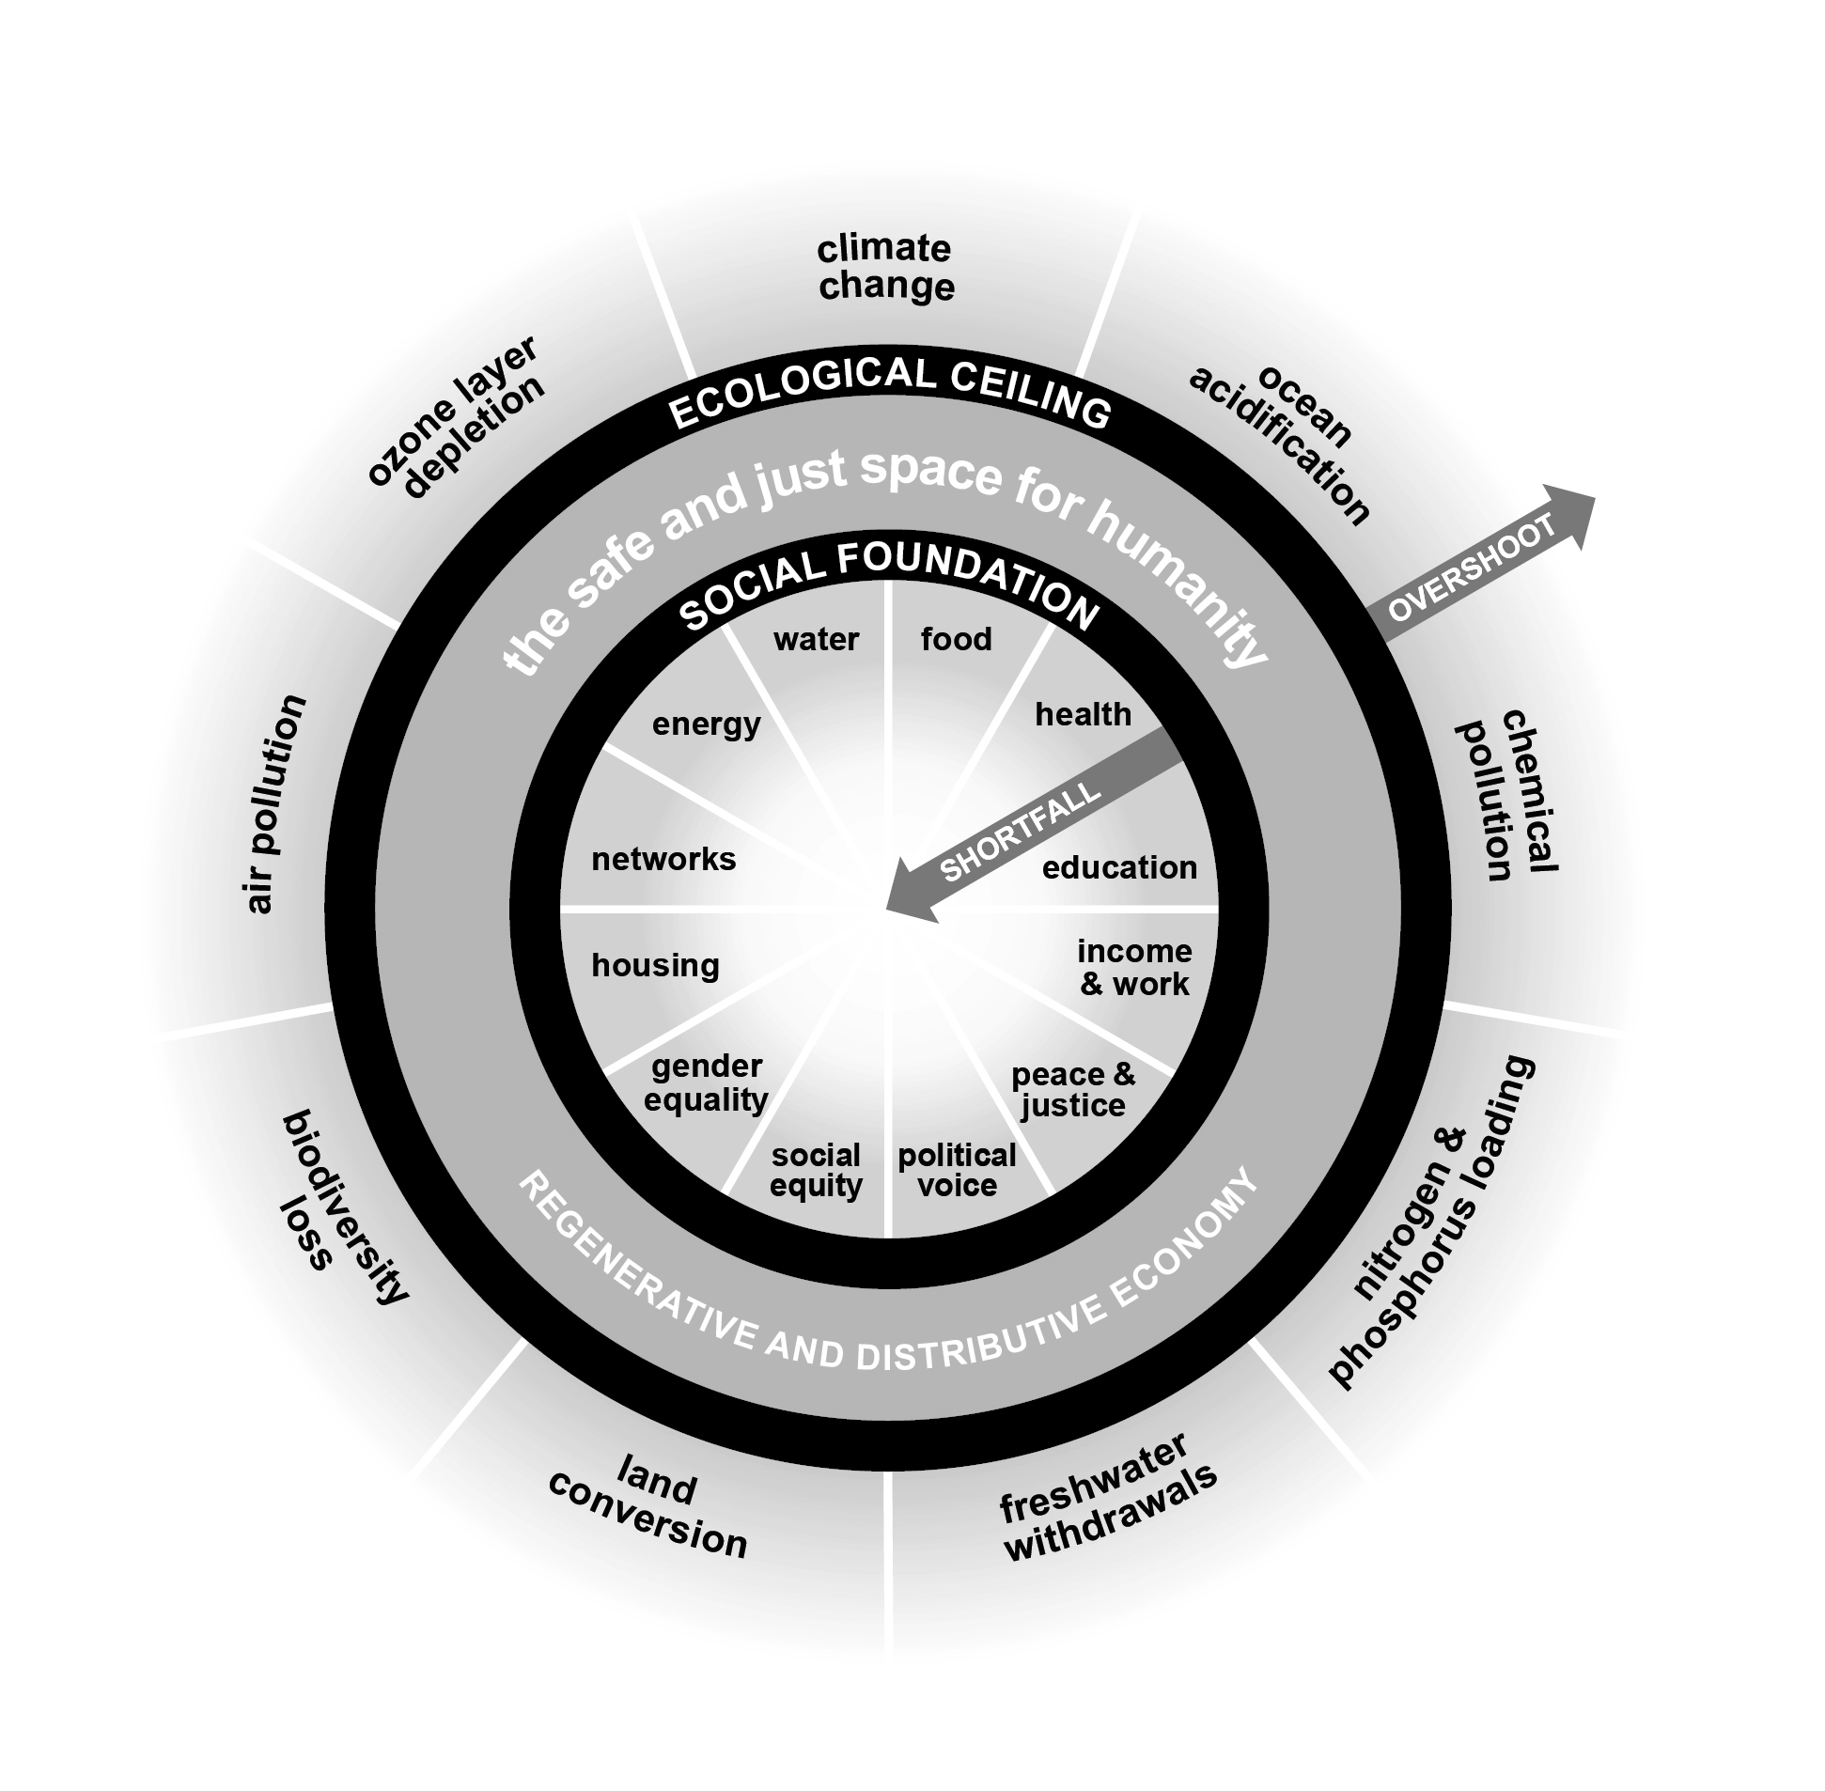
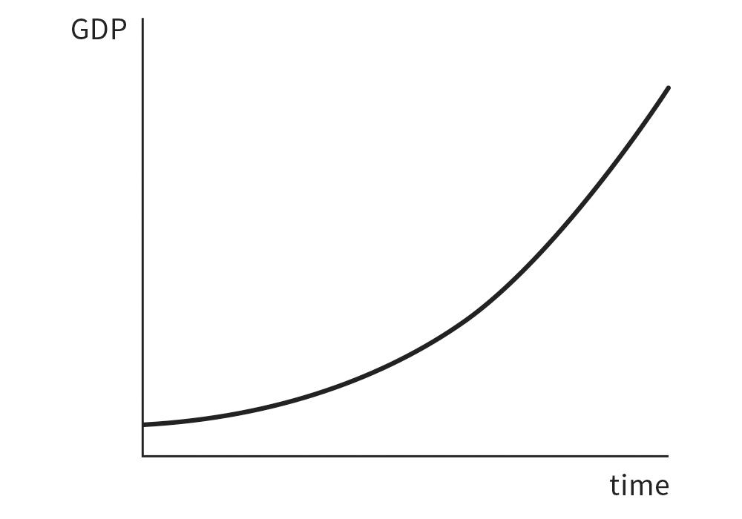

1. Maini mērķi
no
iekšzemes kopprodukta (IKP)
uz
virtuli
Kāds ir ekonomikas nolūks, un kādam vajadzētu būt tās mērķim?
Ko tu domā un jūti par pašreizējo ekonomikas nolūku un mērķi? Kam un kādam nolūkam tie kalpo?
Virtulis piedāvā mērķi – apmierināt visu cilvēku vajadzības, nepārsniedzot planētas robežas. Ko tu domā un jūti par šo kā 21. gadsimta mērķi ?
Visu finanšu tirgū vai valstī pārdodamo preču un pakalpojumu finansiālās vērtības maksimalizēšana
Visu cilvēku vajadzību apmierināšana planētas iespēju robežās
1
Notes:
1. Mainīt mērķi
No Iekšzemes kopprodukta (IKP) uz Virtuli
No: Visu finansiālajā tirgū vai valstī pārdodamo preču un pakalpojumu finansiālās vērtības maksimizēšana
Uz: Visu cilvēku vajadzību apmierināšana planētas iespēju robežās
Diskusiju jautājumi:
Kāds ir ekonomikas nolūks, un kādam vajadzētu būt tās mērķim?
Ko tu domā un jūti par pašreizējo ekonomikas nolūku un mērķi? Kam un priekš kā tie kalpo?
Virtulis piedāvā mērķi – apmierināt visu cilvēku vajadzības nepārsniedzot planētas robežas. Ko tu domā un jūti par šo kā mērķi priekš 21. gadsimta?

Slide 2
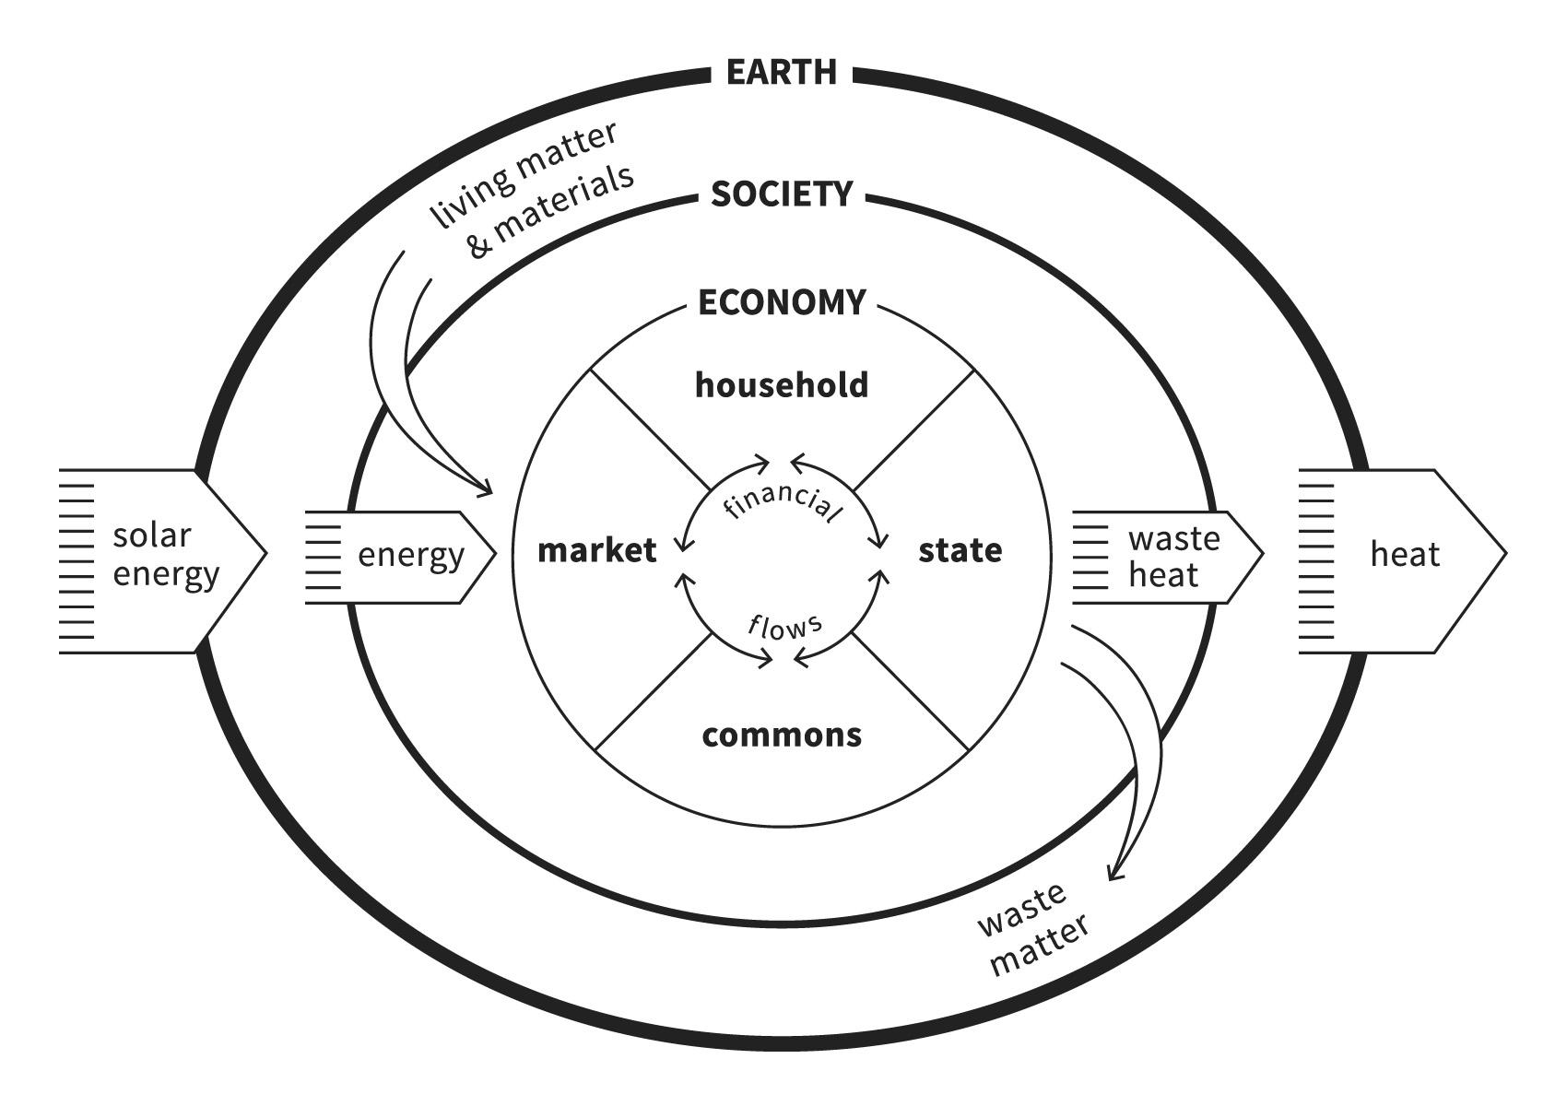
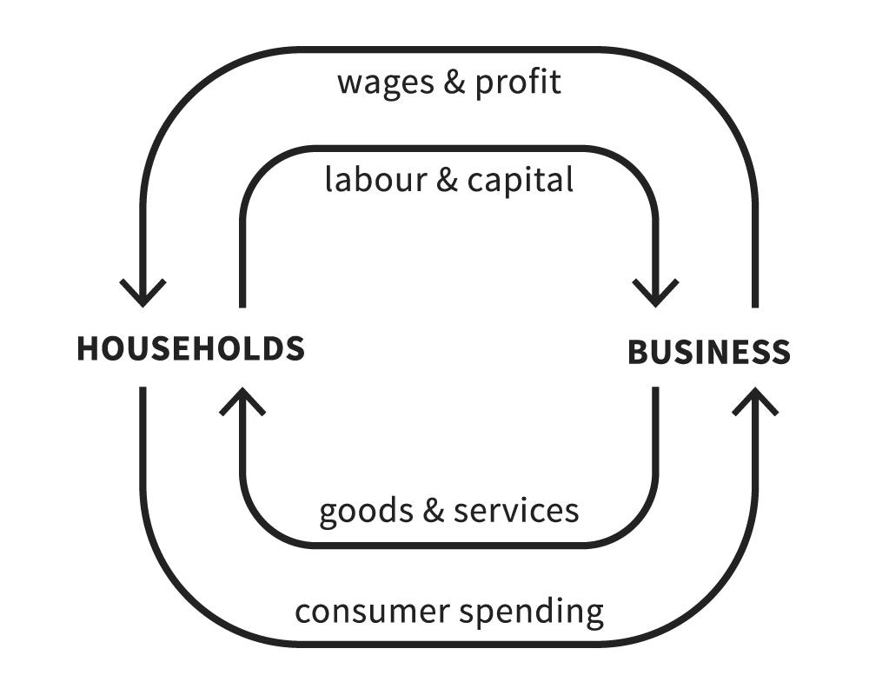
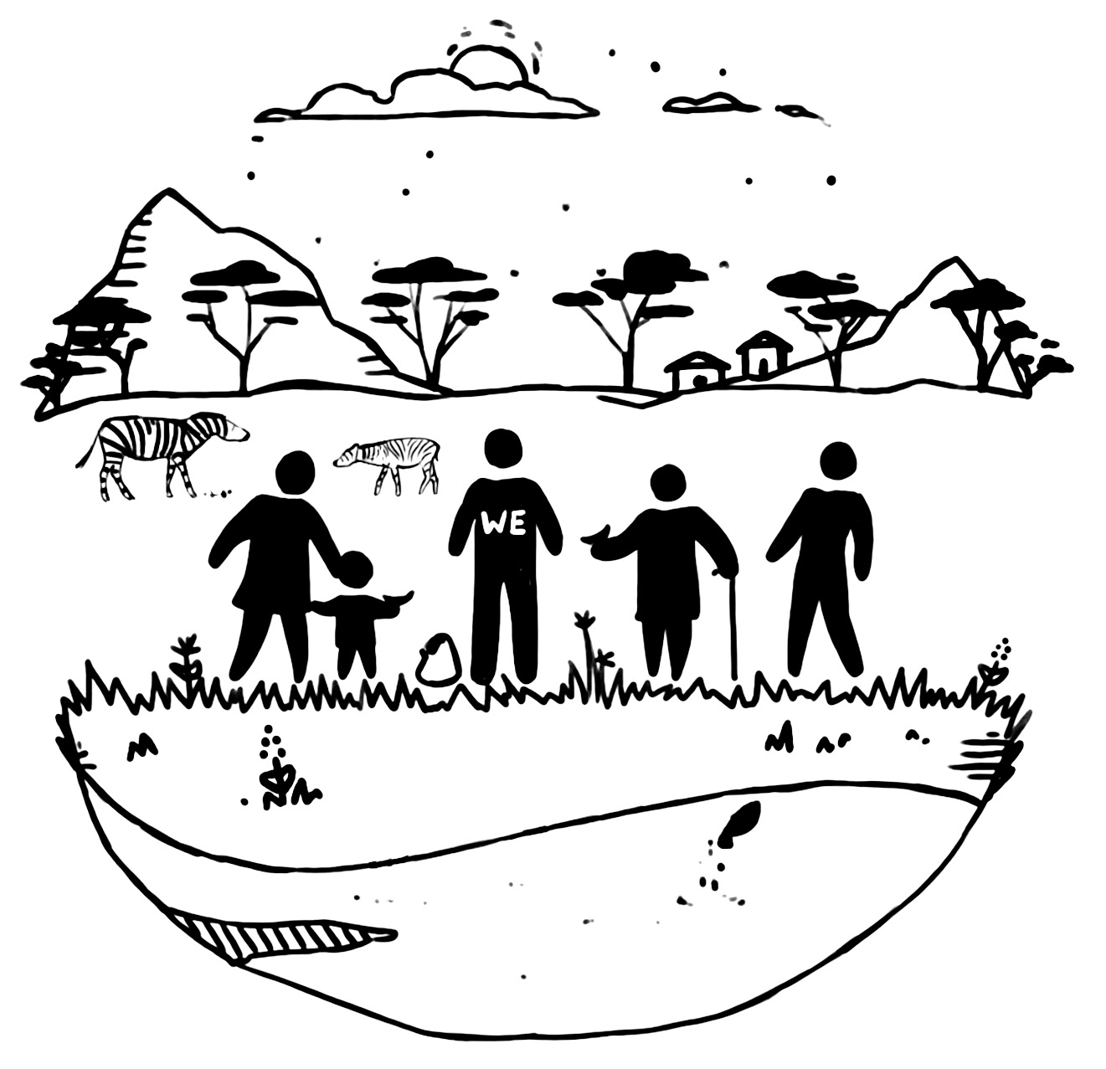
2. Saskati lielo ekonomisko ainu (1 no 2)
no
cirkulāras plūsmas
uz
iekļautu ekonomiku
Tas, ko izvēlamies padarīt redzamu, būtiski ietekmē to, ko pamanām un ko ignorējam.
Kā ekonomika ir atkarīga no ekoloģiskās pasaules un kā to ietekmē?
Kā ekonomiku ietekmē sabiedrība: likumi, politika, mediji, pilsoniskās organizācijas u. c.?
Kā visas četras ekonomiskās nodrošināšanas sfēras (tirgus, valsts, mājsaimniecība, kopienas) var kopā labi kalpot cilvēcei?
Ekonomika kā slēgta naudas un resursu plūsma starp mājsaimniecībām un uzņēmumiem
Ekonomika kā daudzveidīga un iekļauta sabiedrībā un ekoloģiskajā pasaulē, no kuras tā ir atkarīga
2
Notes:
2. Saredzēt lielo ekonomisko ainu (1. daļa)
No apļa plūsmas uz iekļautu ekonomiku
No: Ekonomika kā slēgta naudas un resursu plūsma starp mājsaimniecībām un uzņēmumiem
Uz: Ekonomika kā daudzveidīga un iekļauta sabiedrībā un dzīvajā pasaulē, no kuras tā ir atkarīga
Diskusiju jautājumi:
Tas, ko mēs izvēlamies padarīt redzamu, būtiski ietekmē to, ko pamanām un ko ignorējam.
Kā ekonomika ir atkarīga no dzīvas dabas un to ietekmē?
Kā sabiedrība veido ekonomiku – likumi, politika, mediji, pilsoniskās organizācijas u.c.?
Kā visi četri ekonomiskās nodrošināšanas veidi (tirgus, valsts, mājsaimniecība, kopienas) var kopā labi kalpot cilvēcei?

Slide 3
2. Ieraugi lielo ekonomisko ainu (2 no 2)
Mājsaimniecība
Neapmaksātas aktivitātes mājsaimniecībā, kas nodrošina ģimenes un sabiedrības dzīves pamatus – izmantojot laiku, zināšanas, prasmes, rūpes, empātiju, mācīšanos un savstarpīgumu. Šeit tu vari būt vecāks, bērns, partneris, radinieks, aprūpētājs… vai viens pats.
Ekonomikā pastāv četras mūsu vajadzību nodrošināšanas sfēras un daudzas ekonomiskās lomas.
Valsts
Pašvaldības, reģionālās un nacionālās valdības, kas nodrošina sabiedriskos labumus un pakalpojumus, kā arī izveido likumdošanas sistēmu visām pārējām ekonomiskajām aktivitātēm. Šeit tu vari būt iedzīvotājs, pakalpojuma saņēmējs, ierēdnis, vēlētājs, regulators, protestētājs… vai bezvalstnieks.
Tirgus
Mehāniskms, kurā preces un pakalpojumi tiek pirkti un pārdoti, balstoties noteiktā apmaiņas vērtībā un noteikumos, kā arī cilvēki, grupas un organizācijas, kas tajā piedalās. Šeit tu vari būt patērētājs, ražotājs, darbinieks, īpašnieks… vai trūcīgais.
Kopienas
Process un formas, kā kopiena pārvalda un kopj kopīgus resursus ārpus tirgus un valsts pārvaldes – kopējam labumam. Šeit vari būt dalībnieks, līdzradītājs, brīvprātīgais, pārvaldītājs… vai izolēts.
Kādas lomas tu spēlē katrā no šīm četrām ekonomiskajām sfērām?
Kuras no šīm lomām tev liekas pienācīgi novērtētas?
Kur tu redzi piemērus, kā šīs sfēras labi sastrādājas un kā – ne tik labi?
3
Notes:
Mājsaimniecība
Neapmaksātas aktivitātes mājsaimniecībā, kas nodrošina ģimenes un sabiedrības dzīves pamatus – izmantojot laiku, zināšanas, prasmes, rūpes, empātiju, mācīšanos un savstarpīgumu. Kur tu vari būt vecāks, bērns, partneris, radinieks, aprūpētājs… vai viens pats.
Tirgus
Mehāniskms, kurā preces un pakalpojumi tiek pirkti un pārdoti, balstoties noteiktā apmaiņas vērtībā un noteikumos, un cilvēki, grupas un organizācijas, kas tajā piedalās. Šeit tu vari būt patērētājs, ražotājs, darbinieks, īpašnieks… vai trūcīgais.
Valsts
Pašvaldības, reģionālās un nacionālās valdības, kas nodrošina sabiedriskos labumus un pakalpojumus, kā arī izveido likumdošanas sistēmu visām pārējām ekonomiskajām aktivitātēm. Šeit tu vari būt iedzīvotājs, pakalpojuma saņēmējs, ierēdnis, vēlētājs, regulators, protestētājs… vai bezvalstnieks.
Kopienas
Process un formas, kā kopiena pārvalda un kopj kopīgus resursus ārpus tirgus un valsts pārvaldes – kopējam labumam. Šeit vari būt dalībnieks, līdzradītājs, brīvprātīgais, pārvaldītājs… vai izslēgtais.
Diskusijas turpinājums:
Kādas lomas tu spēlē katrā no šīm četrām ekonomiskajām sfērām?
Kurās no šīm lomām tu jūties novērtēts?
Kur redzi labus piemērus šo sfēru sadarbībai (vai arī sliktus piemērus)?

Slide 4
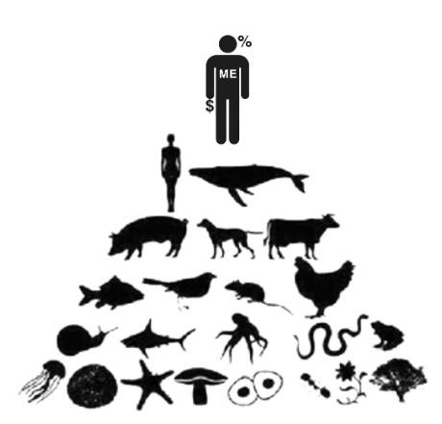
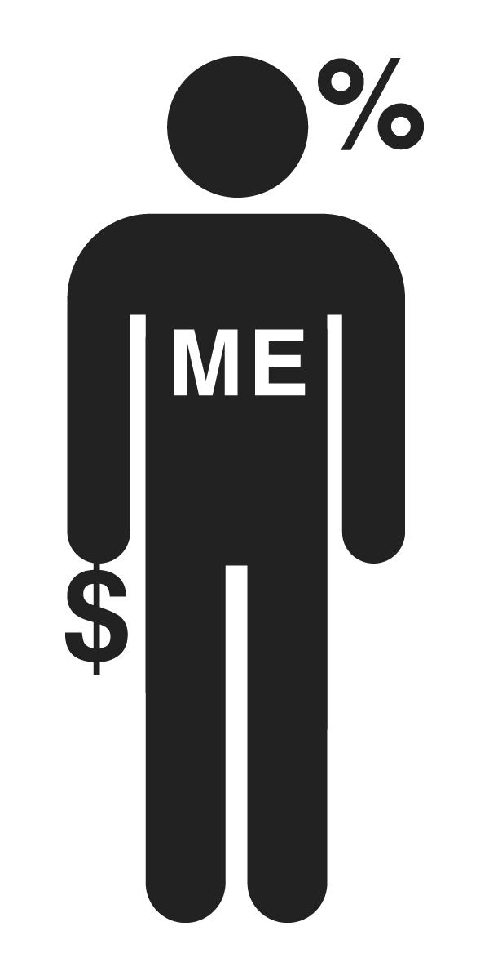
3. Kop cilvēka dabu
no
racionālā ekonomiskā cilvēka
uz
sociāli piemēroties spējīgiem cilvēkiem
Tas, kā sevi aprakstām, nosaka, par ko mēs kļūstam.
Kādām, tavuprāt, vajadzētu būt cilvēces pamata iezīmēm 21. gadsimta ekonomikas modelī?
Kas notiktu, ja ekonomika aktīvi veicinātu labāko cilvēka dabā, attīstot mūsu iedzimto spēju sadarboties, līdzdarboties, savstarpēji palīdzēt?
Viens pats, personīgo interešu vadīts, aprēķinošs un konkurējošs, ar dabu pie viņa kājām
Rūpīga, līdzjūtīga, savstarpēji atbalstoša kopiena kā dabas daļa
4
Notes:
3. Kop cilvēka dabu
No racionālā ekonomiskā cilvēka uz sabiedriski pielāgojamiem cilvēkiem
No: Viens pats, personīgo interešu vadīts, aprēķinošs un konkurējošs, ar dabu pie kājām
Uz: Rūpīga, līdzjūtīga, savstarpēji atbalstoša sabiedrība kā dabas daļa
Diskusiju jautājumi:
Tas, kā mēs sevi aprakstām, nosaka to, par ko kļūstam.
Kādām, tavuprāt, vajadzētu būt cilvēces pamatīpašībām 21. gadsimta ekonomikas modelī?
Kas notiktu, ja ekonomika aktīvi veicinātu labāko cilvēka dabā, attīstot mūsu iedzimto spēju sadarboties, līdzdarboties, savstarpēji palīdzēt?

Slide 5
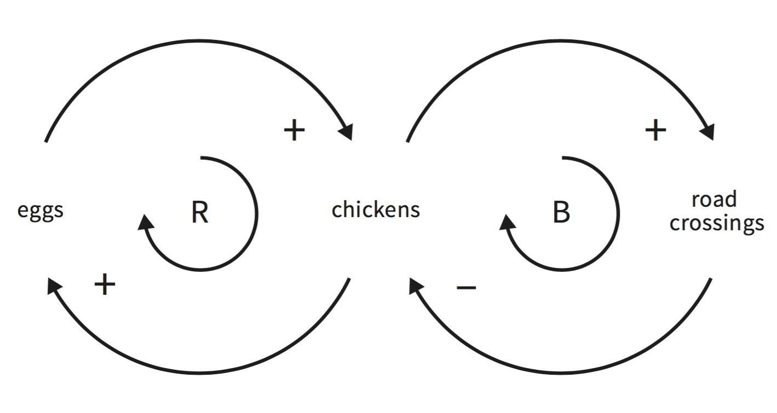
4. Domā sistemātiski
no
mehāniska līdzsvara
uz
dinamisku sarežģītību
Kādus sistēmu piemērus tu vari atrast ikdienas dzīvē? Kādas saistības un atgriezeniskās saites tajos pastāv?
Kādi ir piemēri atgriezeniskajām saitēm un pārejas punktiem ekonomikā?
Ja ekonomika ir "sarežģīta sistēma", ko nevar kontrolēt, bet tikai vadīt – kāda ir ekonomista loma?
Kādas prasmes ir vajadzīgas labam ekonomistam?
Sistēmu vienkāršošana, lai prognozētu un kontrolētu rezultātus
Sarežģītu sistēmu un to savstarpējo saišu neprognozējamības pieņemšana
5
Notes:
4. Domāt sistēmiski
No mehāniska līdzsvara uz dinamisku sarežģītību
No: Sistēmu vienkāršošana, lai prognozētu un kontrolētu rezultātus
Uz: Sarežģītu sistēmu un to savstarpējo saišu neprognozējamības pieņemšana
Diskusiju jautājumi:
Kādi sistēmu piemēri tev ienāk prātā no ikdienas dzīves?/ Kādus sistēmu piemērus tu vari atrast ikdienas dzīvē? Kādi ir savstarpējie sakari un atgriezeniskās saites?
Kādi ir piemēri atgriezeniskajām saitēm un pārejas punktiem ekonomikā?
Ja ekonomika ir "sarežģīta sistēma", ko nevar kontrolēt, bet tikai vadīt – kāda ir ekonomista loma?
Kādas prasmes ir vajadzīgas labam ekonomistam?

Slide 6
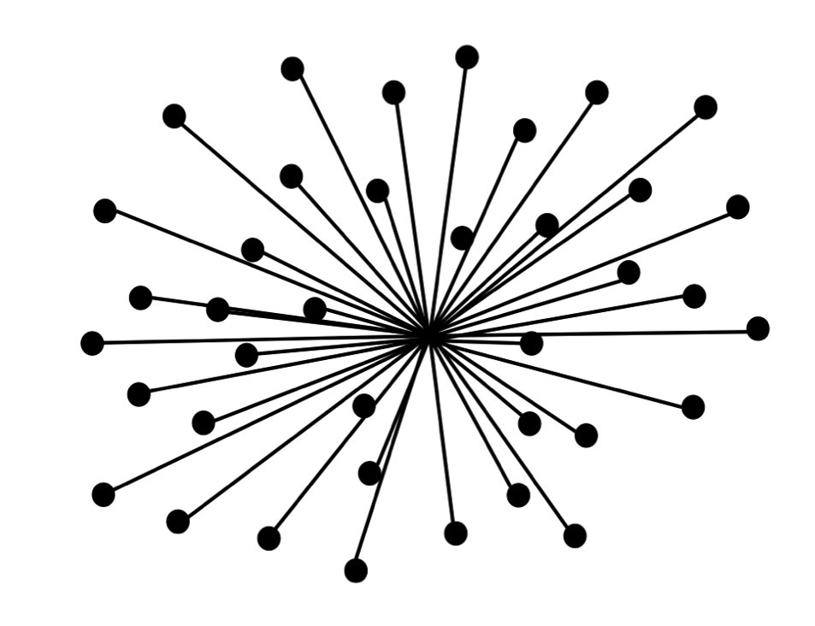
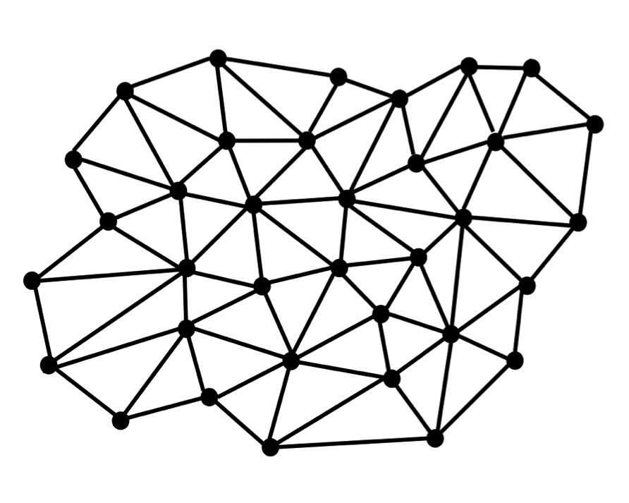
5. Esi iekļaujošs pēc būtības
no
sašķeltības
uz
iekļautību
Kam pieder labklājības veidošanas resursi (zeme, īpašumi, uzņēmumi) vietā, kur tu dzīvo?
Kas nosaka, kā zeme tiek izmantota, kas gūst tai pieeju, kādi mājokļi tiek celti un kas no tā iegūst?
Kas rada un kontrolē uzņēmumus, un kam tie nes labumu?
Kādi likumi, regulācijas, infrastruktūra, tehnoloģijas, privilēģijas un mantojums ietekmē šīs lietas?
Iespēju un vērtības turēšana dažu cilvēku rokās
Iespēju un vērtības sadalīšana starp visiem, kas to rada
6
Notes:
5. Būt iekļaujošam pēc būtības
No nevienlīdzības uz taisnīgumu
No: Iespēju un vērtības uzkrāšanas šaurai grupai; Iespēju un vērtību turēšana dažu rokās
Uz: Iespēju un vērtības dalīšana starp visiem, kas to rada
Diskusiju jautājumi:
Kam pieder labklājības veidošanas resursi tur, kur tu dzīvo, – zeme, īpašumi, uzņēmumi?
Kas nosaka, kā zeme tiek izmantota, kam ir pieeja, kādi mājokļi tiek celti, un kas no tā iegūst?
Kas rada un kontrolē uzņēmumus, un kam tie nes labumu?
Kādi likumi, regulācijas, infrastruktūra, tehnoloģijas, privilēģijas un mantojums ietekmē šīs lietas?

Slide 7
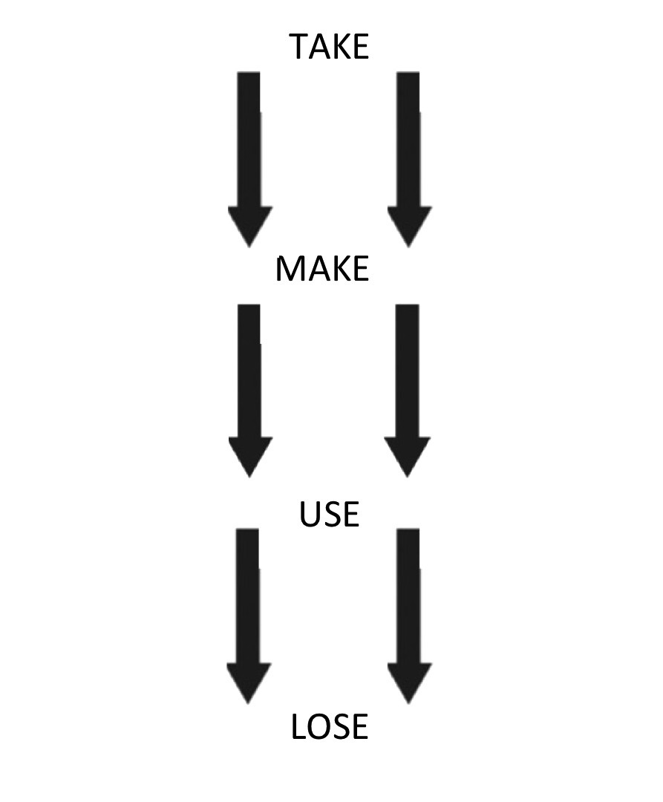
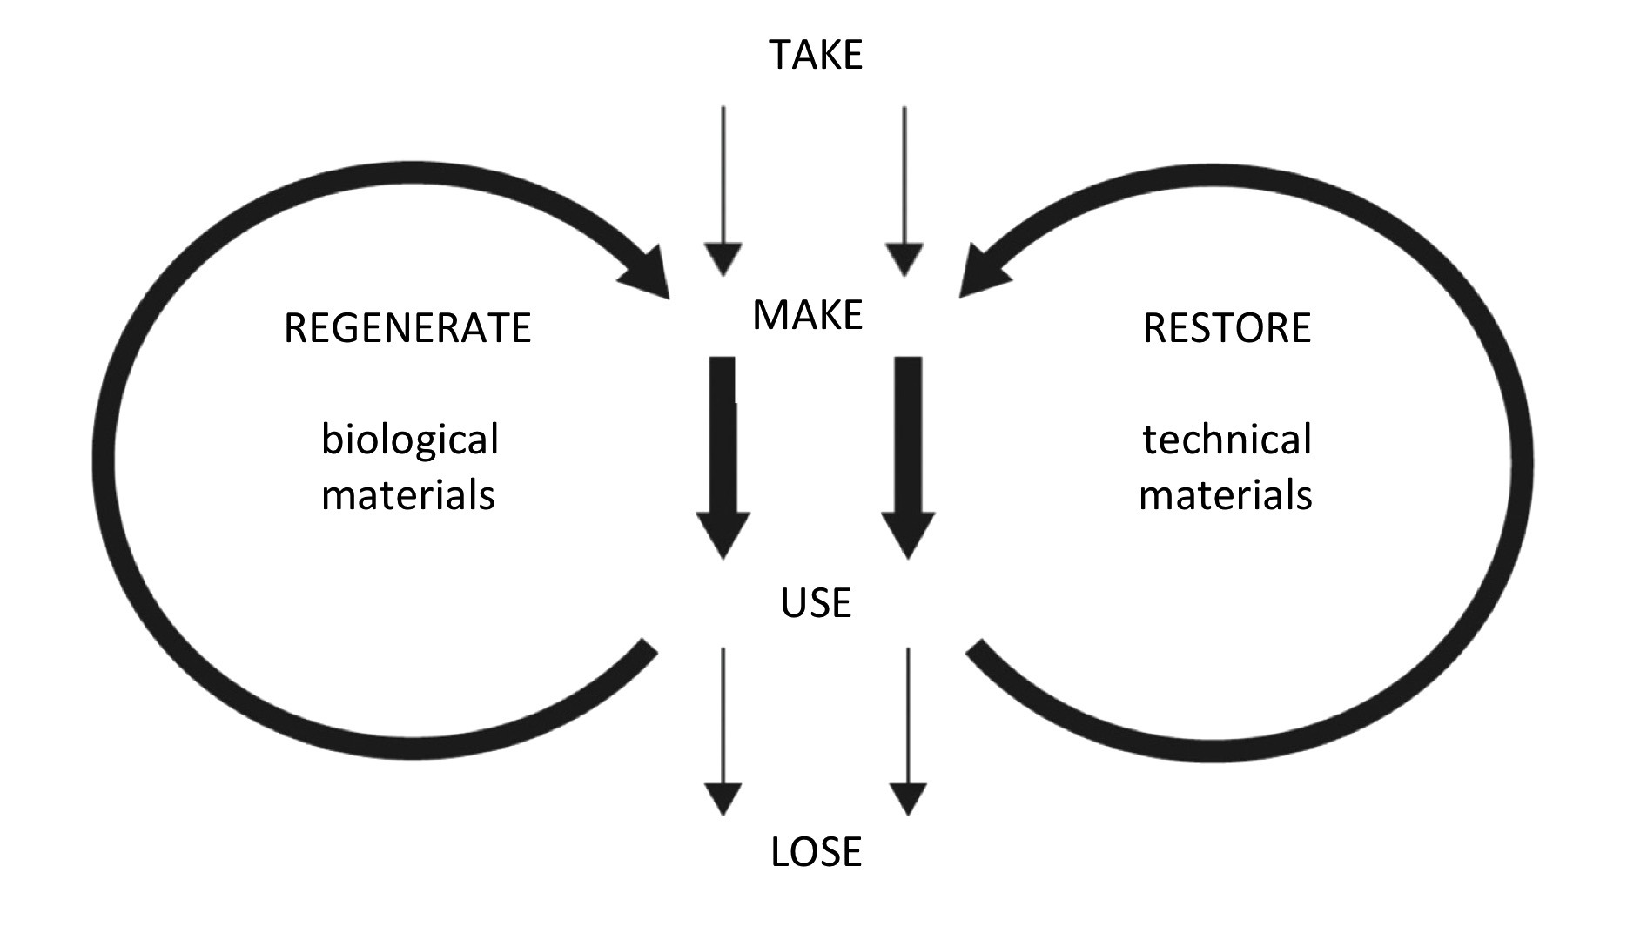
6. Esi atjaunojošs pēc būtības
no
degradēšanas
uz
atjaunošanu
Kā mēs varam kolektīvi atjaunot dabas ekosistēmas un veicināt savvaļas procesu atgriešanos vietējā un globālā mērogā?
Dabai nav atkritumu — kā mēs varam mācīties no dabas, lai kļūtu atjaunojoši savā pieejā: remontēt, atjaunot, restaurēt, atkārtoti izmantot un pārveidot tehniskos materiālus (piemēram, sintētiskos materiālus, plastmasu, keramiku un metālus), kurus nevar atgriezt dabas ciklos?
Vai vari izdomāt piemērus?
Zemes dzīvību atbalstošo sistēmu noplicināšana un planētas robežu pārkāpšana
Atjaunojot dzīvo pasauli un darbojoties tās dabiskajos ciklos, mēs varam atgriezties planētas iespēju robežās.
7
Notes:
6. Būt atjaunojošam pēc būtības
No degradācijas uz atjaunošanu
No: Zemes dzīvību atbalstošo sistēmu noplicināšana un planētas robežu pārkāpšana
Uz: Atjaunot un darboties saskaņā ar dzīvo sistēmu cikliem, atgriežoties planētas robežās.
Diskusiju jautājumi:
Kā mēs kolektīvi varam atjaunot, atmežot un reģenerēt ekosistēmas, gan vietējā, gan globālā līmenī?/ Kā mēs varam kolektīvi atjaunot dabas ekosistēmas un veicināt savvaļas procesu atgriešanos vietējā un globālā mērogā?
Dabā nav atkritumu – ko mēs varam mācīties no dabas, lai kļūtu atjaunojoši pēc būtības? Kā mēs varam salabot, pārstrādāt, atjaunot un atkārtoti izmantot tehniskos materiālus (piemēram, plastmasu, keramiku, metālus), kurus nevar atgriezt dabiskajos ciklos?
Vai vari minēt piemērus?

Slide 8
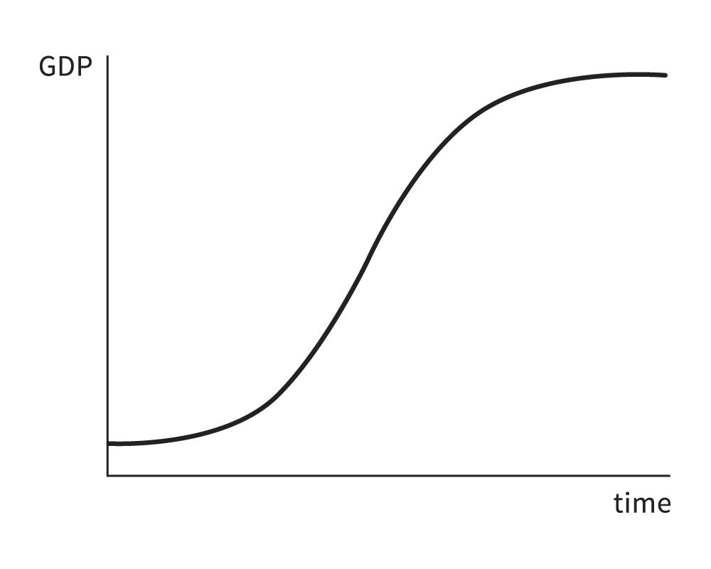
7. Maini skatījumu uz ekonomisko izaugsmi
no
ekonomiskās izaugsmes atkarības
uz
ekonomiskās izaugsmes agnosticismu
Ekonomiskās izaugsmes atkarības cēloņi: parādos balstīta naudas radīšana, patērētāju kultūra, uz peļņu orientēta uzņēmējdarbība, nodarbinātības, turības virzīta politika, ģeopolitikā vara, nodokļu ieņēmumi, bailes no valsts parāda.
Kā ekonomikas var pārraut šo strukturālo atkarību no bezgalīgas ekonomiskās izaugsmes?
Kas būtu jāmaina, lai tas kļūtu iespējams?
Mums ir ekonomikas, kurām ir jāaug, neatkarīgi no tā, vai tās palīdz mums uzplaukt.
Mums vajadzīgas ekonomikas, kas palīdz uzplaukt — neatkarīgi no tā, vai tās aug.
8
Notes:
7. Pārdomāt izaugsmi
No izaugsmes atkarības uz izaugsmes agnostiskumu
No: Ekonomikas, kurām nepieciešama izaugsme – neatkarīgi no tā, vai tās padara mūs laimīgākus
Uz: Ekonomikas, kuras ļauj cilvēkiem uzplaukt – neatkarīgi no tā, vai tās aug
Diskusiju jautājumi:
Ekonomiskās izaugsmes atkarības cēloņi: parādos balstīta naudas radīšana, patērētāju kultūra, uz peļņu orientēta uzņēmējdarbība, nodarbinātības, turības virzīta politika, ģeopolitikā vara, nodokļu ieņēmumi, bailes no valsts parāda.
Kā ekonomikas var pārraut šo strukturālo atkarību no bezgalīgas ekonomiskās izaugsmes?
Kas būtu jāmaina, lai tas kļūtu iespējams?

